Slide 1


Оптимизация работы чарджера
Подготовил Cтудент:
Андиянов Эрик Вячеславович.
Группы: М80-212Б-22
Команда:
Андриянов Эрик Вячеславович

Slide 2
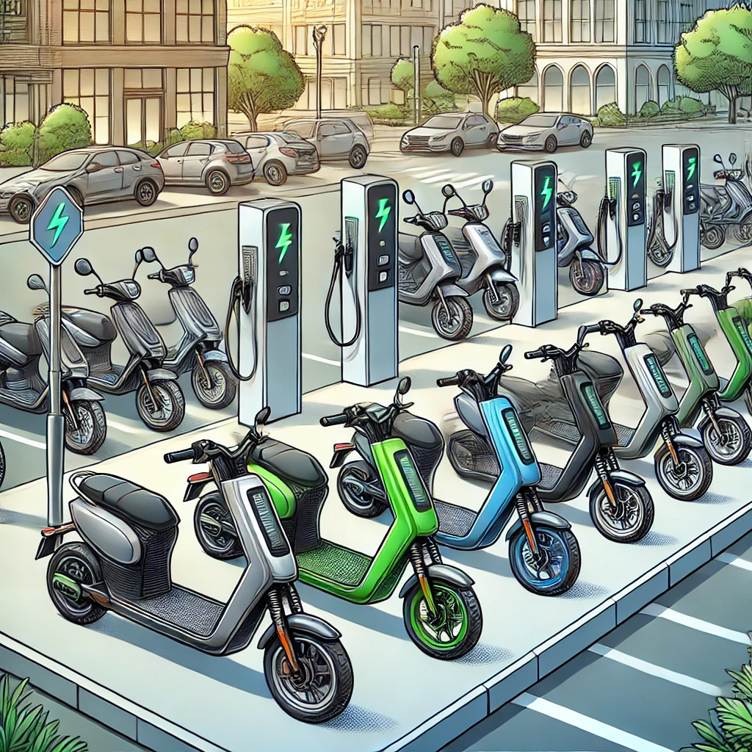

Цель проекта
Разработать алгоритм для оптимизации маршрутов курьеров, который учитывает:
Динамическое изменение расположения самокатов
Расположение зарядных шкафов и их текущую загрузку (10-20 аккумуляторов)
Время зарядки аккумуляторов (около 3 часов)
Необходимость курьера возвращаться к зарядным шкафам для пополнения запаса заряженных аккумуляторов

Slide 3
Задачи проекта
01
03
Создание базы данных
Логика чарджера и самокатов
Необходима для внесения данных о местоположении самокатов, чарджера и зарядных станций, а также данных об уровне заряда
Здесь мы определили, каким образом чарджер будет перемещаться по полю с целью поиска ближайшего самоката и зарядной станции
02
04
Генератор
Сбор данных
Был создан с целью генерирования значений, которые затем сохраняются в базу данных
Необходимо было знать какой средний заряд у самокатов, сколько самокатов вообще заряжено и прочее

